Slide 1


戦略研勉強会＠キャンプ
第29回
鳥インフルエンザ
～現在の状況と対応策～
画像の端部分が見切れてしまう場合がありますので、テキスト含め
確実に表示させたい要素は、赤枠内に入力してください
XXXXXX
2024年7月25日木曜日12：10～12：40

Slide 2


お昼休みの30分
お時間を頂きます。
肩の力を抜いてゆるりと
お聴きください～
画像の端部分が見切れてしまう場合がありますので、テキスト含め
確実に表示させたい要素は、赤枠内に入力してください
XXXXXX

Slide 3




最後にアンケートにご協力下さい！
ポチッ

Slide 4






ご説明の流れ
１．現在の感染症の状況
免疫力低下、免疫回避型ウイルス
①新型コロナ
②帯状疱疹
③溶連菌
④手足口病
２．鳥インフルエンザ
ヒト＝ヒト感染、高い致死率
①鳥インフルエンザ
②鳥インフルエンザと新型コロナ変異型
３．鳥インフルエンザへの対応策
RNAポリメラーゼ阻害
アビガン＠ファビピラビル

Slide 5
はじめに…
感染症の状況

Slide 6

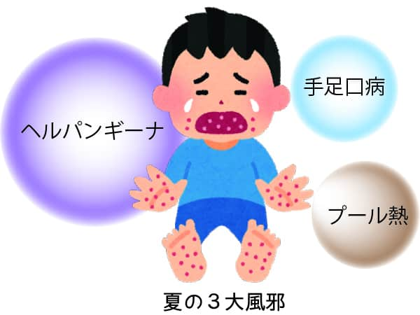
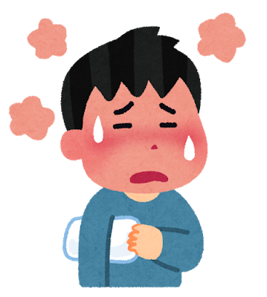

咽頭結膜炎（プール熱）＠アデノウイルス
いま
赤ちゃん・子供が感染症に罹患し大変！
可哀そう…
3大風邪菌
ライノ
ウイルス
コロナ
ウイルス
アデノ
ウイルス
プールや温水プールで感染するアデノウイルスの感染症

Slide 7

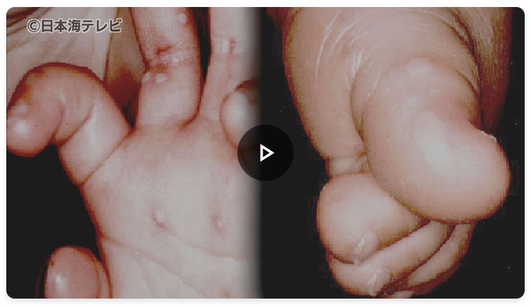
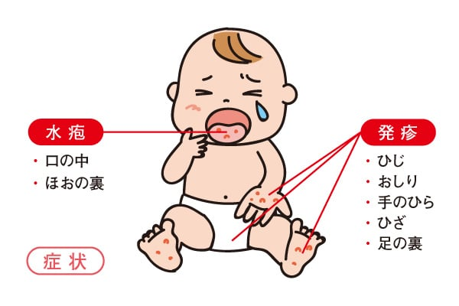
手足口病
https://news.ntv.co.jp/category/society/nk12a192527131407e8eee7a2149fe40a9
子育てお母さんから聞いたところによれば、手足口病が治って1か月ほどすると、手足の爪が白くなり剥離する、という。爪が剝がれると聞くと痛そうだが、子供に聞くと「痛くない」そうだ。

Slide 8
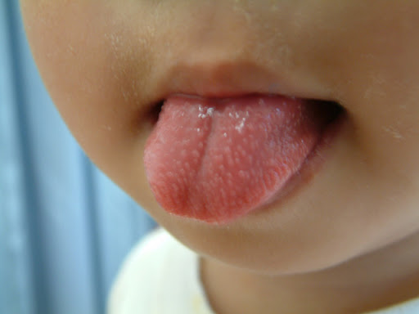
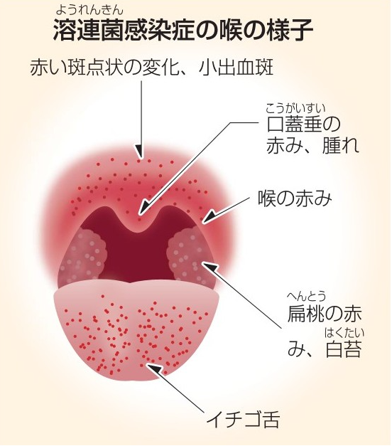



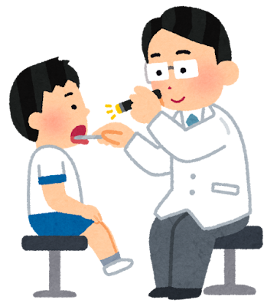
溶連菌感染症
A群溶血性レンサ球菌咽頭炎（溶連菌感染症）・・・溶連菌は常在菌です。自己免疫が低下すると発症します～
きのした小児科
あっかんベー

Slide 9
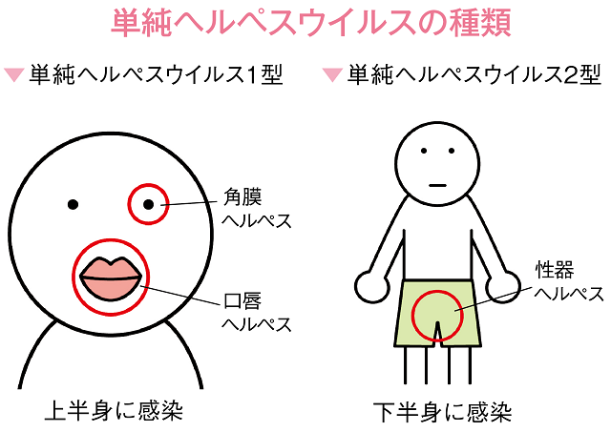
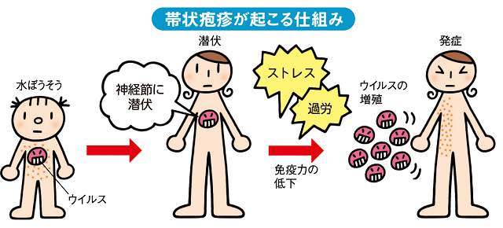
帯状疱疹＠ヘルペスウイルス
常在菌が免疫低下にともない
活性化し発症
単純ヘルペス
ウイルス
（HSV-1型、2型）
水痘
帯状疱疹ウイルス
（VZV）

Slide 10
状況認識
帯状疱疹
プール熱
手足口病
変異
コロナ
免疫不全症候

Slide 11






「免疫抑制モード＠ＩｇＧ4」
IgG4＝悪玉抗体
IgG１
IgG2
ウイルスを倒す
IgG3
IgG4
ウイルスを守る
免疫を抑制する

Slide 12
鳥インフルエンザ

Slide 13
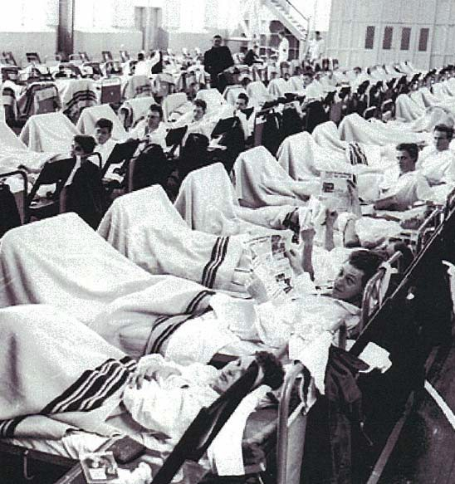
インフルエンザの世界流行
弱毒型鳥インフルエンザウイルスに由来
過去の新型インフルエンザ
１９１８ スペイン風邪インフルエンザ（Ｈ１Ｎ１）
１９５７ アジア風邪インフルエンザ（Ｈ２Ｎ２）
１９６８ 香港風邪インフルエンザ（Ｈ３Ｎ２）
病気： 呼吸器に限局したインフルエンザ
強毒型鳥インフルエンザウイルスに由来（？）
過去には例は無いが、可能性が危惧されている。
１９９７ 香港でのＨ５Ｎ１型
２００３ 香港でのＨ５Ｎ１型
オランダでのＨ７Ｎ７型
２００３-０8 アジア、ヨーロッパ、アフリカのＨ５Ｎ１型
病気：、全身感染、重症肺炎、脳炎、多臓器不全
1957年のアジア風邪＠コペンハーゲン

Slide 14
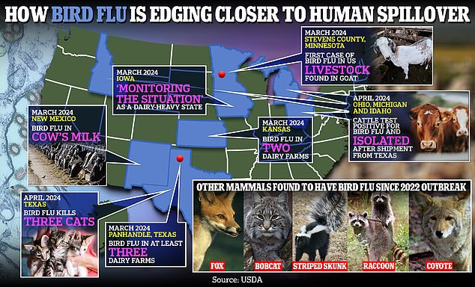

米国での感染拡大

Slide 15
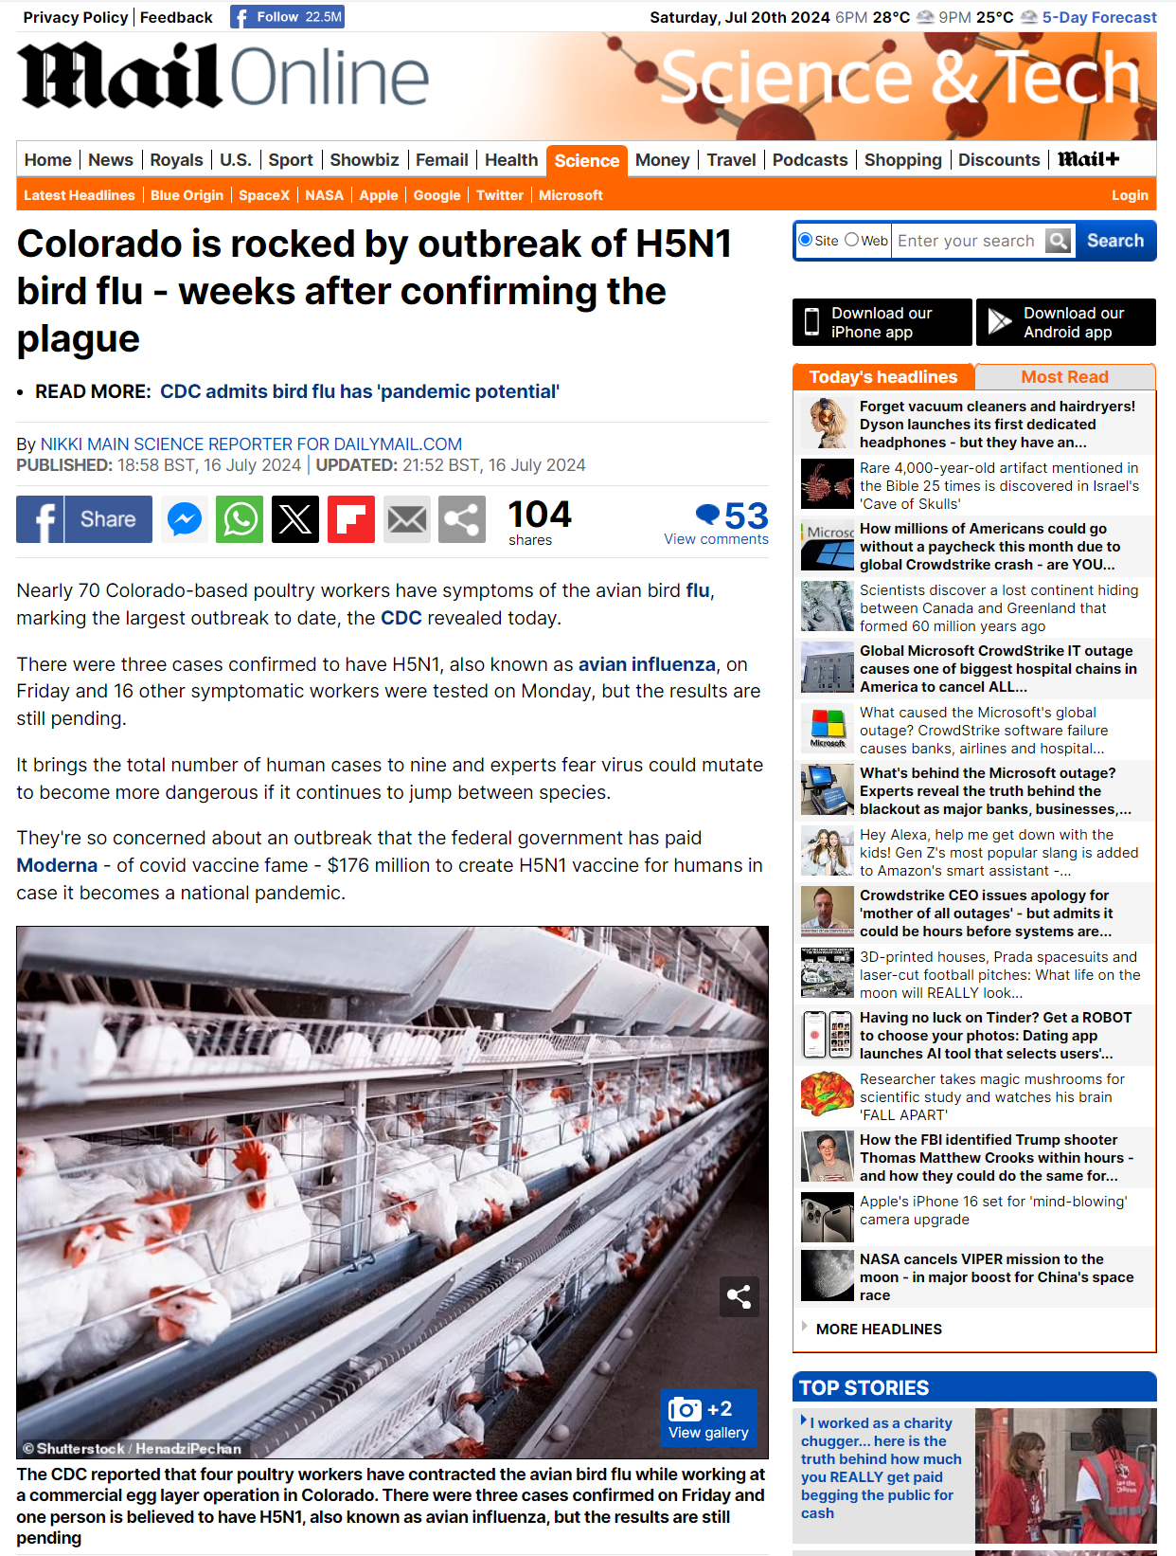
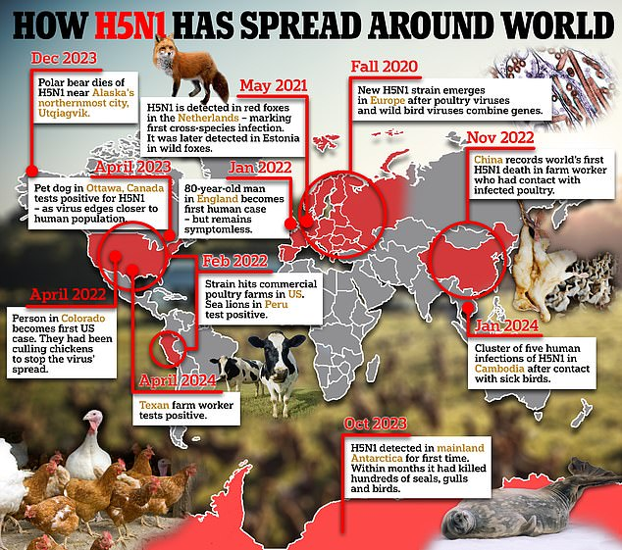

鳥インフルエンザの感染拡大
https://www.dailymail.co.uk/sciencetech/article-13639833/Colorado-avian-bird-flu-outbreak-plague.html
https://i.dailymail.co.uk/1s/2024/04/19/15/83160591-13328291-image-a-21_1713537554788.jpg

Slide 16
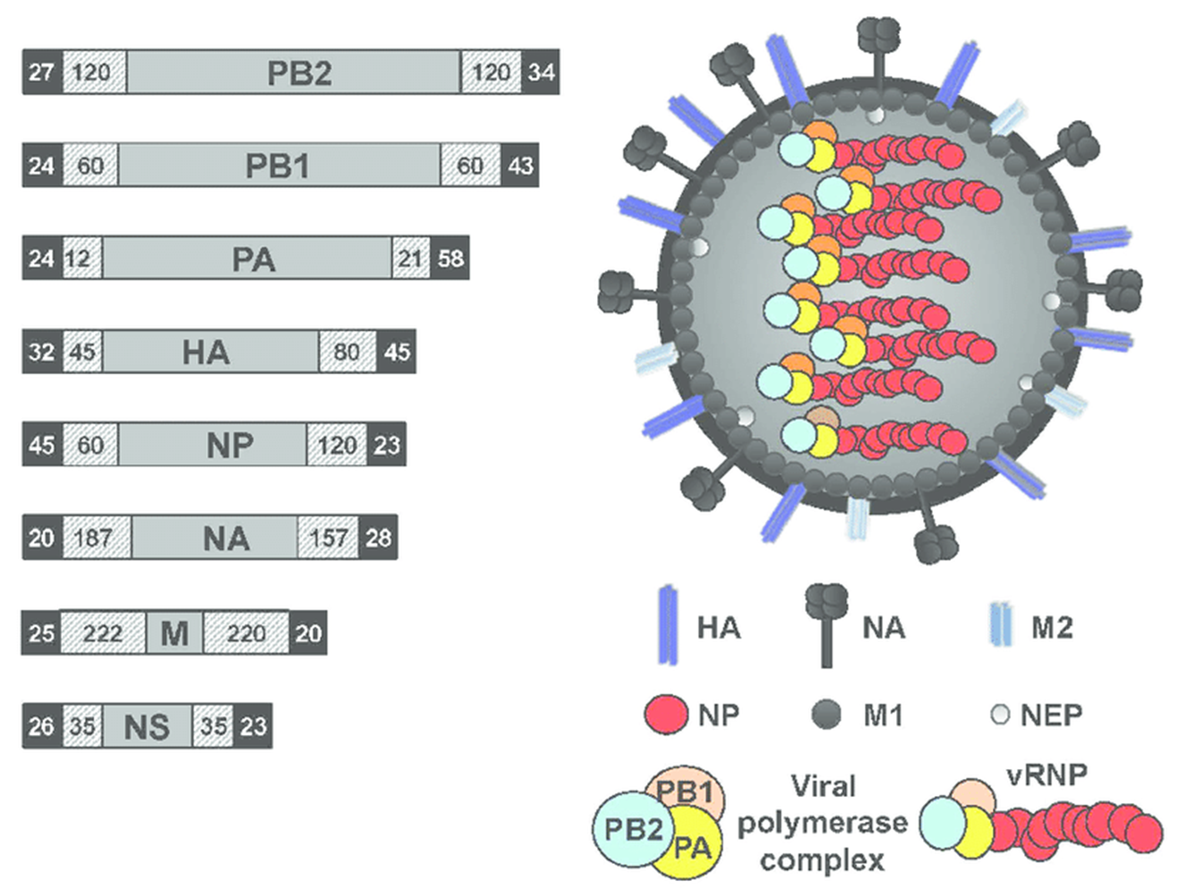
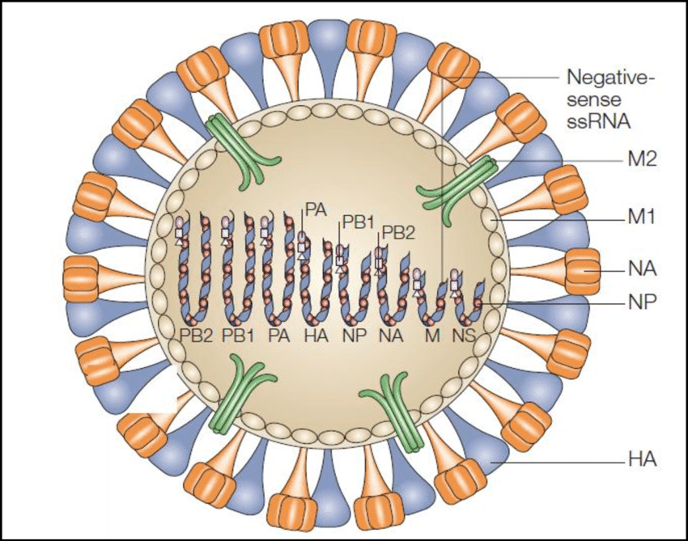
インフルエンザ・ウイルスのRNA複合体

Slide 17
インフルエンザの命名
H1N1
ヘマグルチニン
ノイラミニダーゼ
Hemagglutinin (HA)
Neuraminidase (NA)

Slide 18
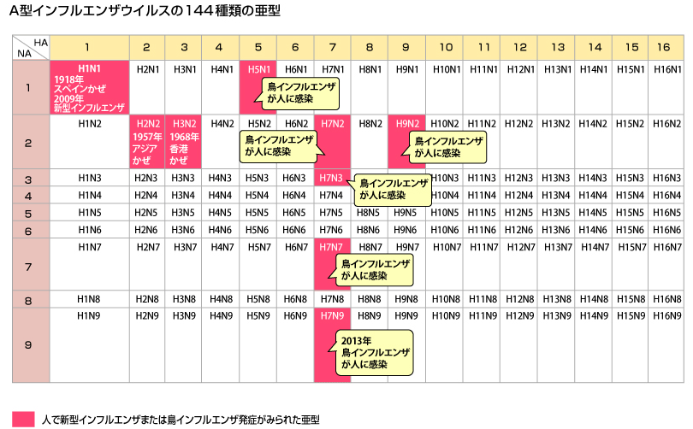
A型のインフルエンザの種類

Slide 19
鳥インフルエンザ・脅威の理由
伝染
変異
転移

Slide 20
鳥インフルエンザ・脅威の理由：転移
転移

Slide 21








































低病原性と高病原性
低病原性（ＬＰＡＩ）弱毒型 Ｈ１～Ｈ１６
高病原性（ＨＰＡＩ）強毒型 Ｈ５，Ｈ７
ウイルスは局所的
不顕性局所感染
（呼吸器・腸管）
ウイルスは全身に廻る
致死的全身感染
(家禽ペスト)

Slide 22
鳥インフルエンザ・脅威の理由：変異
変異

Slide 23









変異する鳥インフルエンザ
Ｈ５，Ｈ７型の弱毒型鳥インフルエンザウイルスがニワトリの間で伝播中に、
ＨＡ遺伝子の変異によって強毒型鳥インフルエンザウイルスに変身
弱毒型
強毒型 (H5,H7)
野生株鳥ウイルス (全て弱毒型）

Slide 24
鳥インフルエンザ・脅威の理由：伝染
伝染

Slide 25

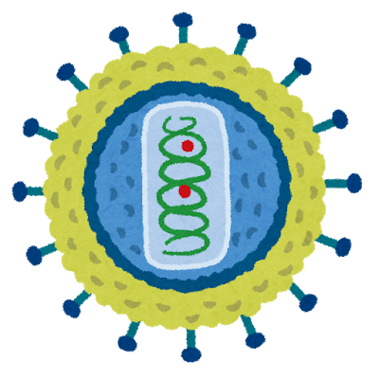
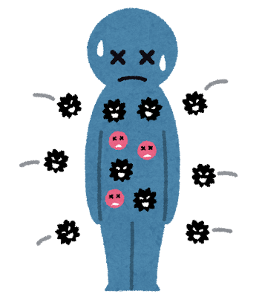

鳥インフルエンザの感染経路：ヒトからヒトへの感染は、まだ確認されていない
2023年12月、鹿児島県で「蝿」からH5N1型が検出されている
蝿
蚊
鳥
家禽類
ヒト

Slide 26
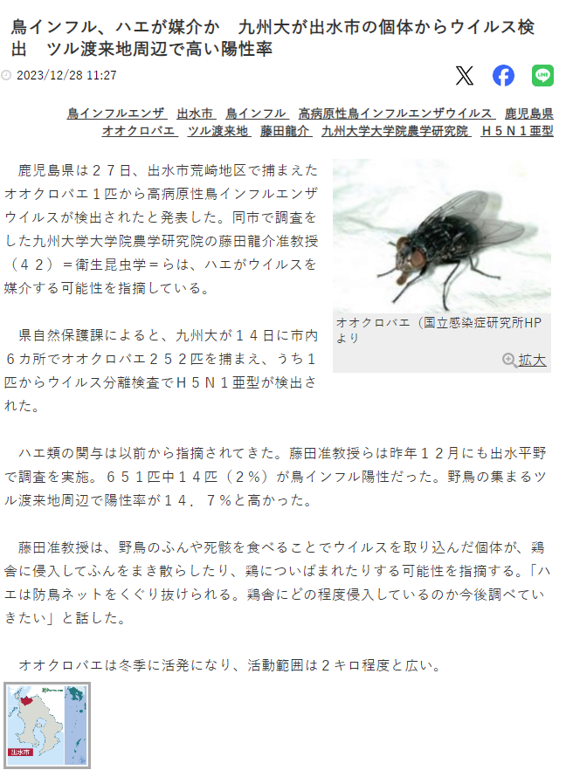
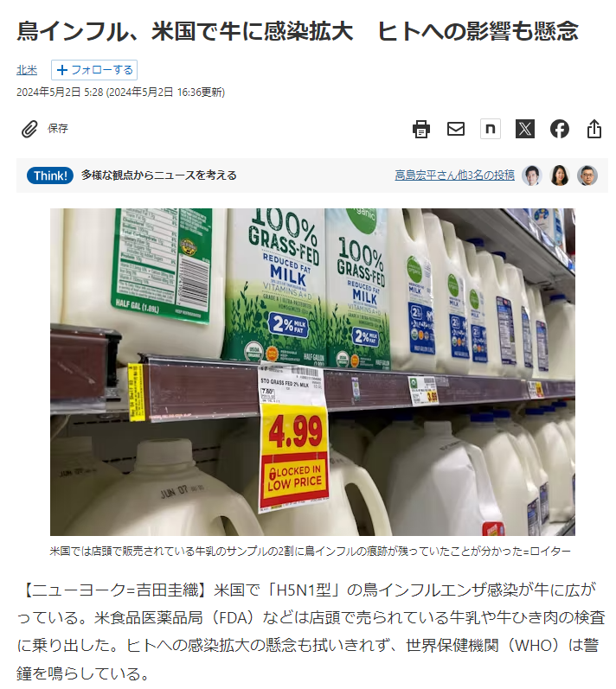
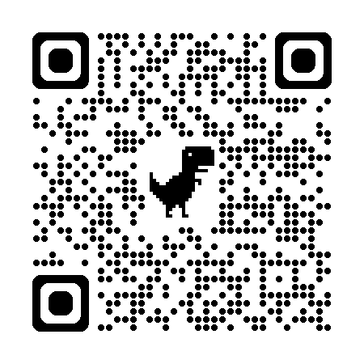
牛での感染拡大＠牛乳やひき肉にも注意！

Slide 27



感染経路
恐ろしい「ヒト＝ヒト感染」
致死率は
変異
H5N1型
空気感染
鳥

Slide 28
鳥インフルエンザ
への対応策

Slide 29

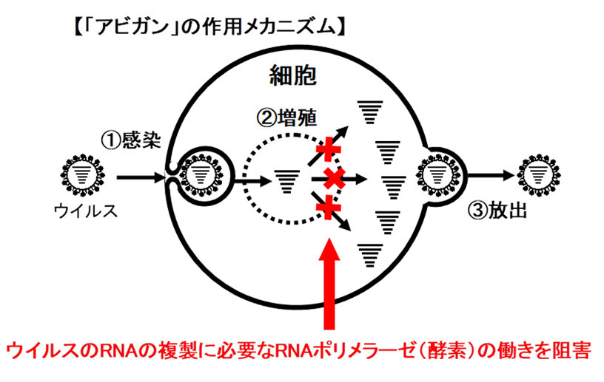

鳥インフルエンザへの対応策は？
本書ではアビガンではなく、開発コード「T-705」と記載
（出所）富士フィルム富山化学
（出所）講談社BOOK倶楽部
2009年9月発刊

Slide 30
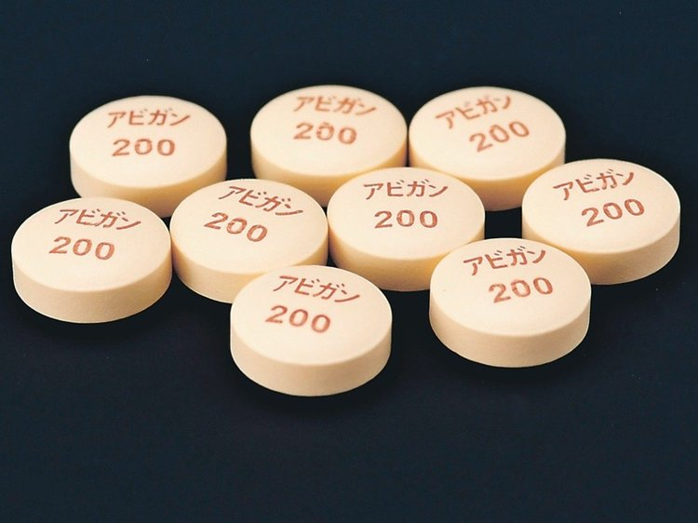
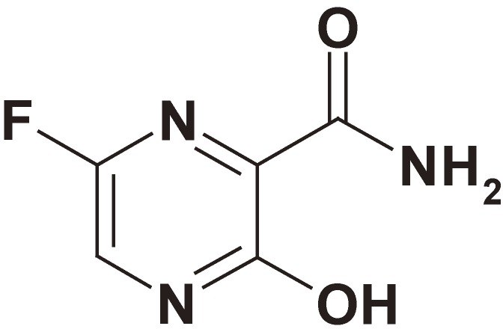

鳥インフルエンザ用治療薬「アビガン」（一般名：ファビピラビル）
https://pins.japic.or.jp/pdf/newPINS/00066852.pdf
本剤は、他の抗インフルエンザウイルス薬が無効又は効果不十分な新型又は再興型インフルエンザウイルス感染症が発生し、本剤を当該インフルエンザウイルスへの対策に使用すると国が判断した場合にのみ、患者への投与が検討される医薬品である。
本剤の使用に際しては、国が示す当該インフルエンザウイルスへの対策の情報を含め、最新の情報を随時参照し、適切な患者に対して使用すること。 新型又は再興型インフルエンザウイルス感染症に対する本剤の投与経験はない。電子添文中の副作用、臨床成績等の情報については、承認用 法及び用量より低用量で実施した国内臨床試験に加え海外での臨床成績に基づき記載している。
■一般名：ファビピラビル（Favipiravir）
■化学名：6-Fluoro-3-hydroxypyrazine-2-carboxamide

Slide 31
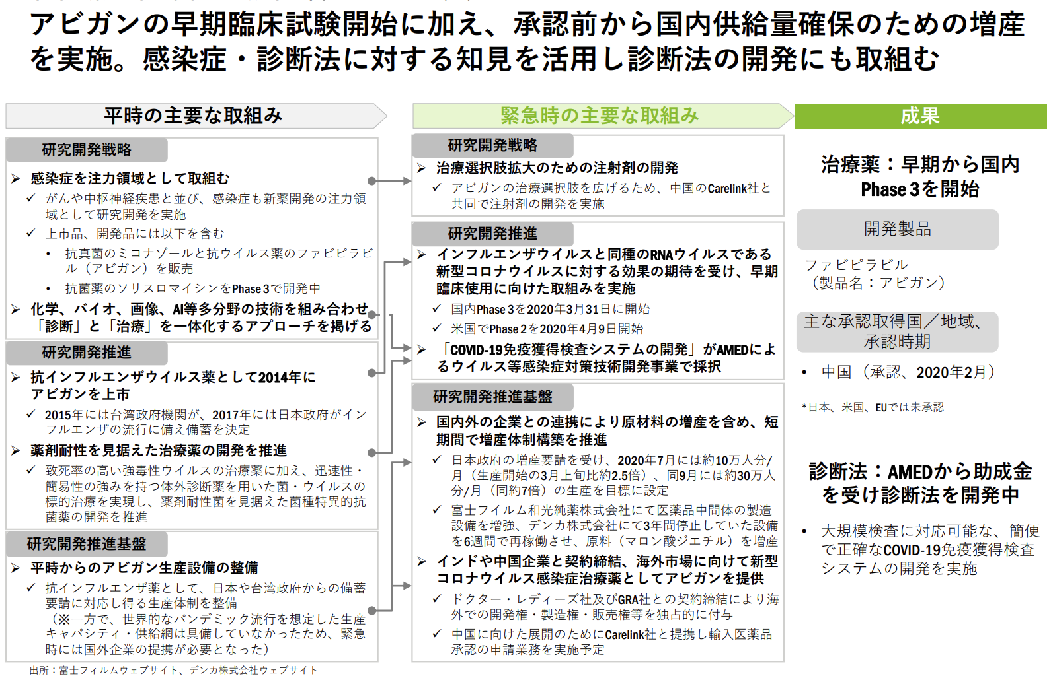

Slide 32
鳥インフルエンザと
新型コロナ変異型

Slide 33

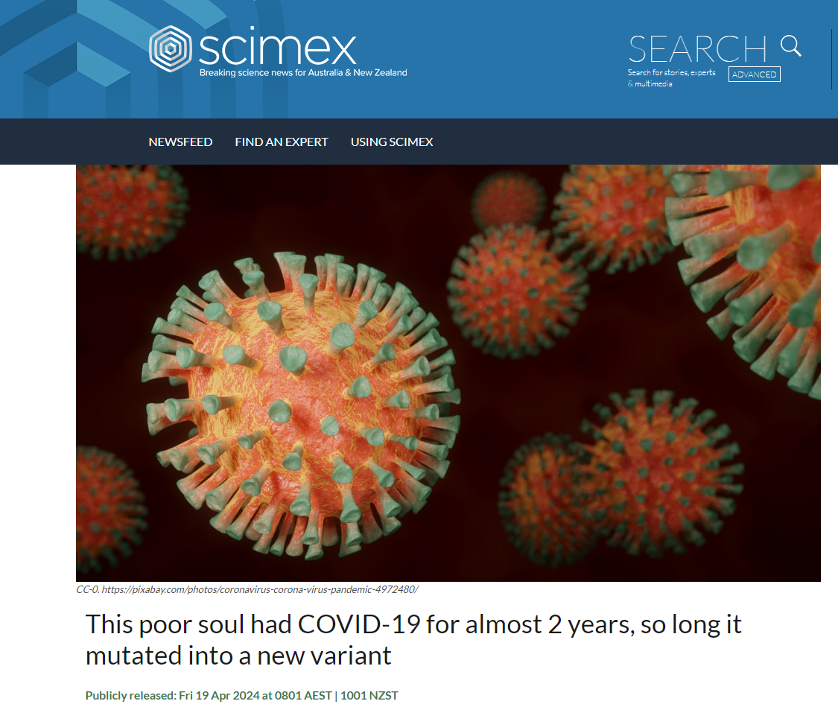


体内で変異する新型コロナウイルス変異体
https://www.scimex.org/newsfeed/this-poor-soul-had-covid-19-for-almost-2-years-so-long-it-mutated-into-a-new-variant
免疫回避型
オランダのアムステルダム大学（UvA）で行われた研究により、613日間にわたり新型コロナウイルス感染症に感染し続けた72歳の免疫不全男性体内で、高度に変異した新規変異体が出現したことが報告された。
Following longest known chronic SARS-CoV-2 infection of 613 days, experts highlight the risk of development of novel potentially immune-evasive SARS-CoV-2 variants due to persistent infections in immunocompromised patients.
https://www.eurekalert.org/news-releases/1041699

Slide 34
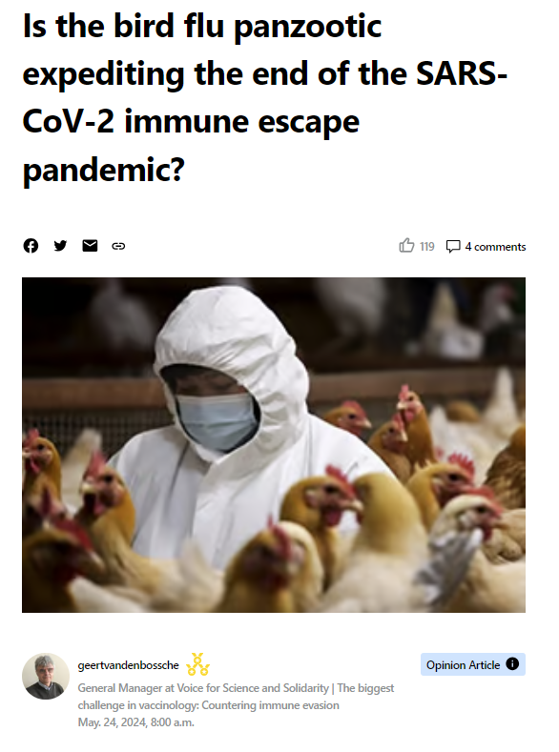

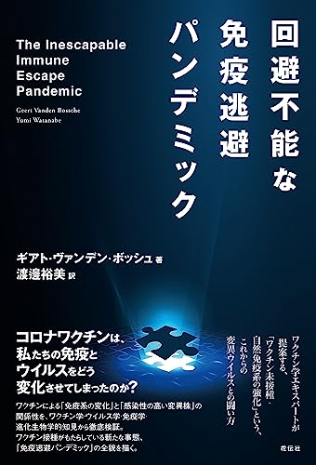
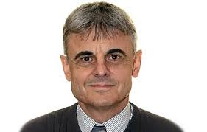
鳥インフルエンザと免疫回避型コロナ
Summary
Scientifically speaking, it cannot be ruled out that the bird flu panzootic is currently accelerating the evolutionary dynamics of the SARS-CoV-2 (SC-2) immune escape pandemic and expediting its final hyperacute stage. Public health authorities should therefore be on high pandemic alert for a new coronavirus (CoV) rather than bird flu! This article further explains why the end of the SC-2 pandemic would automatically result in the end of the bird flu panzootic.
メリンダ・ゲイツ財団
ウイルス元開発部長
Geert Vanden Bossche、DVM、PhD

Slide 35
最後に
事業継続性

Slide 36
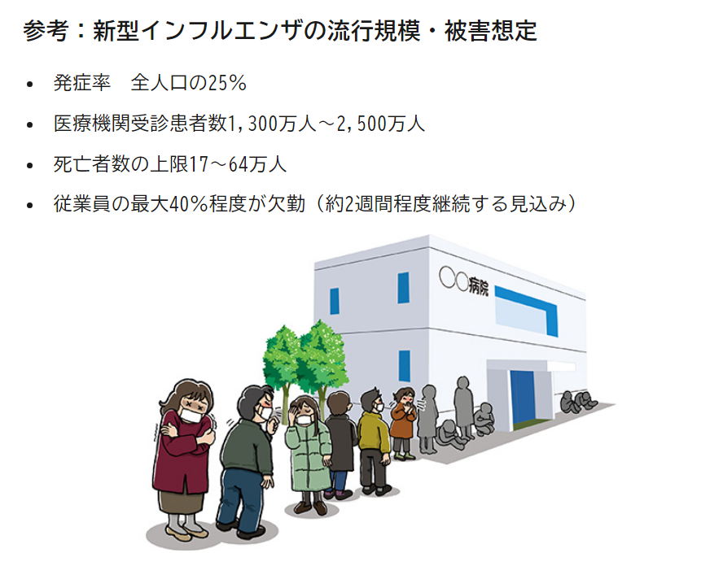
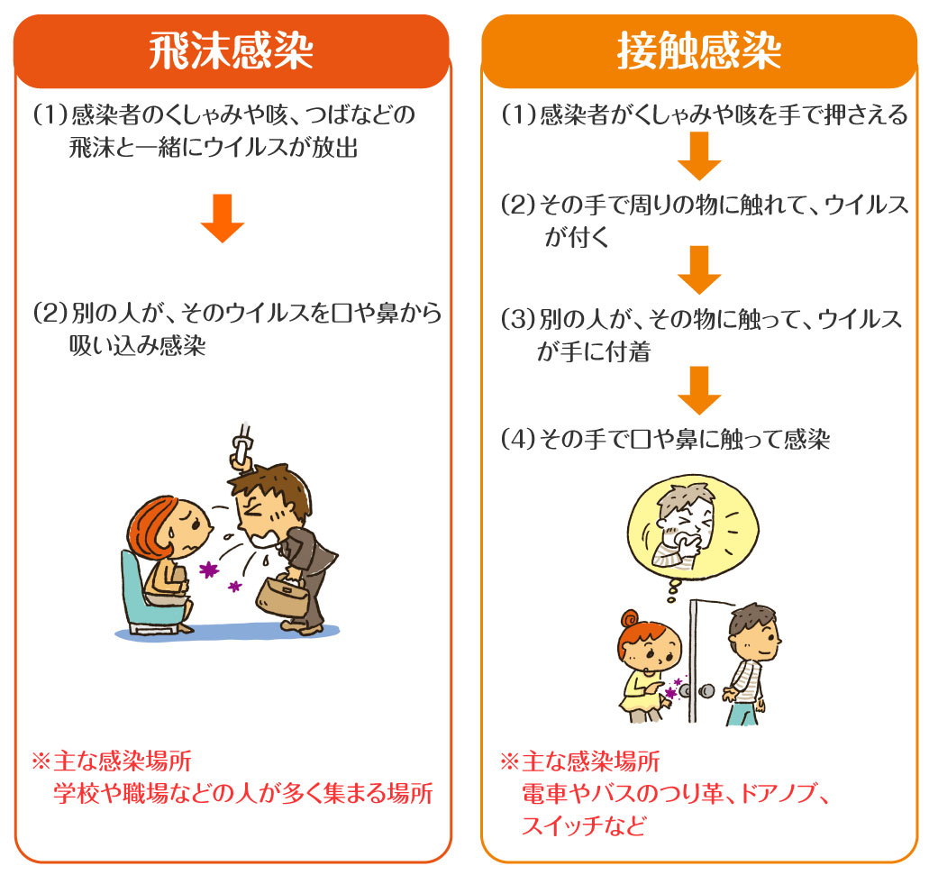
新型インフルエンザの被害想定

Slide 37
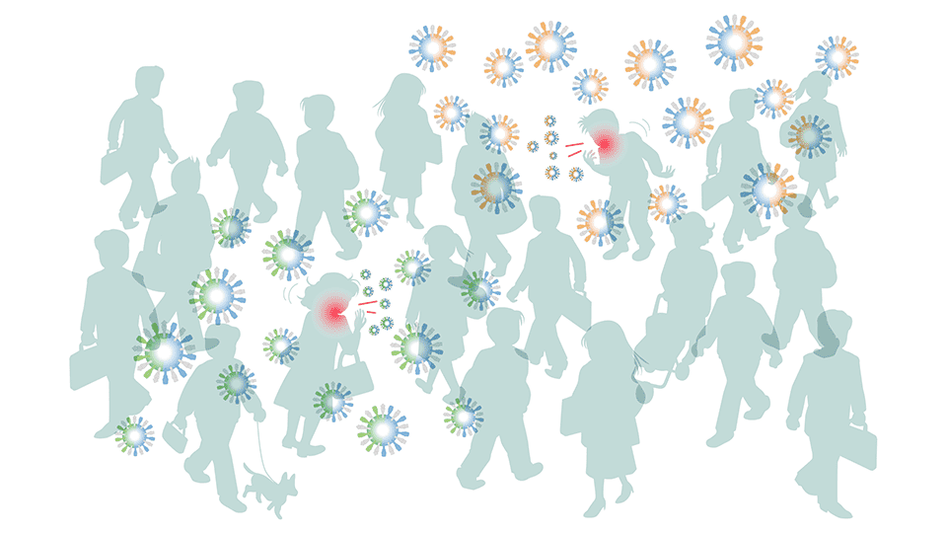


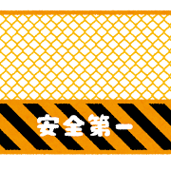
役職員の健康保持と事業継続

Slide 38


Slide 39
Backup Slide

Slide 40
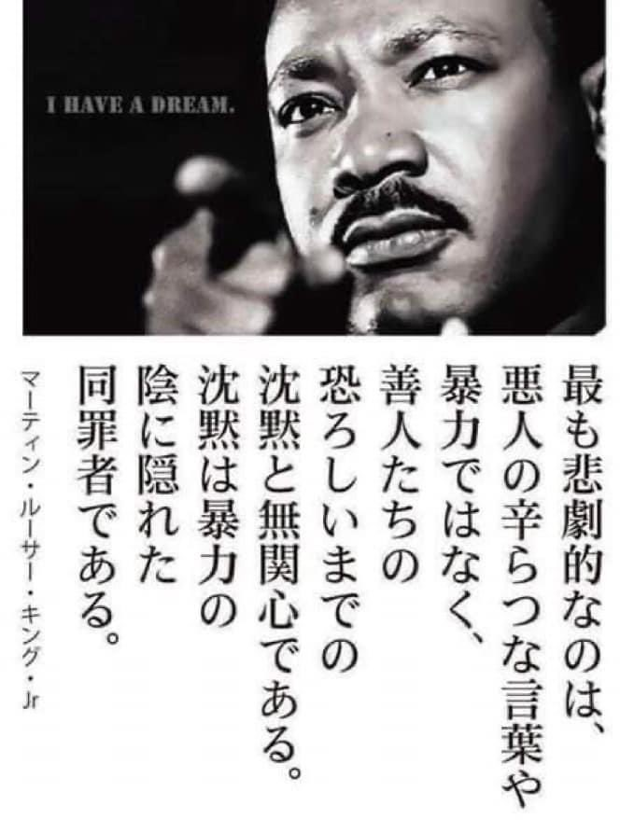

Slide 41




日本の特殊な公衆衛生環境
脳細胞だけに感染するH5N1型
1億400万人が接種
ヤコブ病
ゾンビ化
新型コロナウイルス
ｍRNA遺伝子製剤
H5N1型インフルエンザ
強毒型＠ヒト＝ヒト感染
スパイク蛋白質
ｍRNA
残留DNA
新型コロナウイルス
ｍRNA自己増殖型
遺伝子製剤
2024年10月1日から接種開始
ゾンビ状態
免疫不全症候

Slide 42
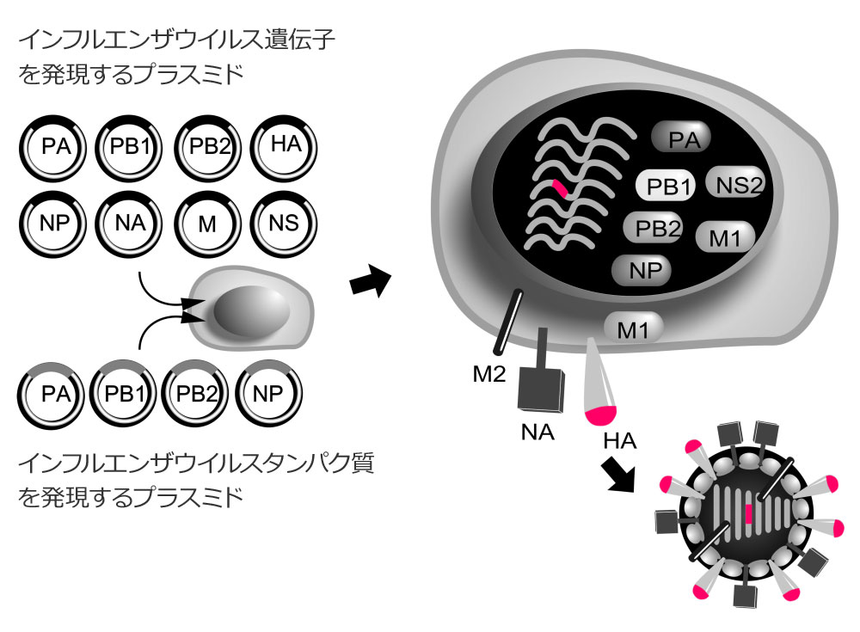
リバース・ジェネティクス法
1999年に河岡教授らが開発した「リバースジェネティクス法」は、新しいインフルエンザ・ウイルスを創り出す技術。
ウイルスの8つの遺伝子を発現する8本のプラスミド、4つのウイルスタンパク質を発現する4本のプラスミドを細胞に導入すると、感染性を有するウイルスを産生する。

Slide 43
H5N1型ウイルス作成法が記載された河岡論文を巡る論争
H5N1 鳥インフルエンザウィルスの研究論文の公表に関する問題は、2011 年末の米国バイオセキュリ ティー科学諮問委員会（NSABB）から、その論文内容の改訂・掲載差し止めの提案が示されたため、様々 な論議が巻き起こった。結果的に論文は掲載されたが、その後も科学と安全に関する新たなガイドライ ンが策定されるなど、科学研究と安全保障との関係は、引き続き大きな問題となっている。
■ 2011年8月 ウィスコンシン大マジソン校・東京大学河岡義裕教授が、Nature 誌に論文を投稿
■ 8月エラスムス医療センターRon Fouchierが、Science 誌に論文を投稿
■ 9月 Fouchier が、マルタの会合で哺乳動物の間で感染するH5N1ウィルスを作成したと発表
■ 10月中旬 米国国立保健研究所米国バイオセキュリティー科学諮問委員会が上記論文を入手し、検討を開始
■ 11月後半 NSABBが、河岡、Fouchierの両論文について改訂、また、閲覧できる者を限定することを提案
■ 2012年1月8日 New York Times紙がEditorialで“An Engineered Doomsday”の記事を掲載
■ 1月20日 河岡、Fouchier を含む39人のインフルエンザ研究者が、当該研究の一時中断する内容の声明を発表
■ 2月16-17日 世界保健機関が、専門家による会議を開催。全文の公表が適当との意見を表明。
■ 3月29日 政府機関間委員会が「United State Government Policy for Oversight of Life Sciences Dual Use Research of Concern」を発表
■ 3月30日 NSABBが2回目の会合の結果に基づき公表を認める内容の声明を発表
■ 4月オランダ経済・農業・イノベーション省は、Fouchierの論文の公表には、輸出許可手続きが必要と表明
■ 4月26日 上院国土安全保障・政府活動委員会が「Biological Security: The Risk of Dual-Use Research」公聴会を開催
■ 4月末 オランダにおいて輸出許可手続きが行われる
■ 5月2日 Nature 誌（オンライン）に河岡論文が掲載
■ 6月22日 Science 誌（紙媒体）に Fouchier 論文が掲載

Slide 44
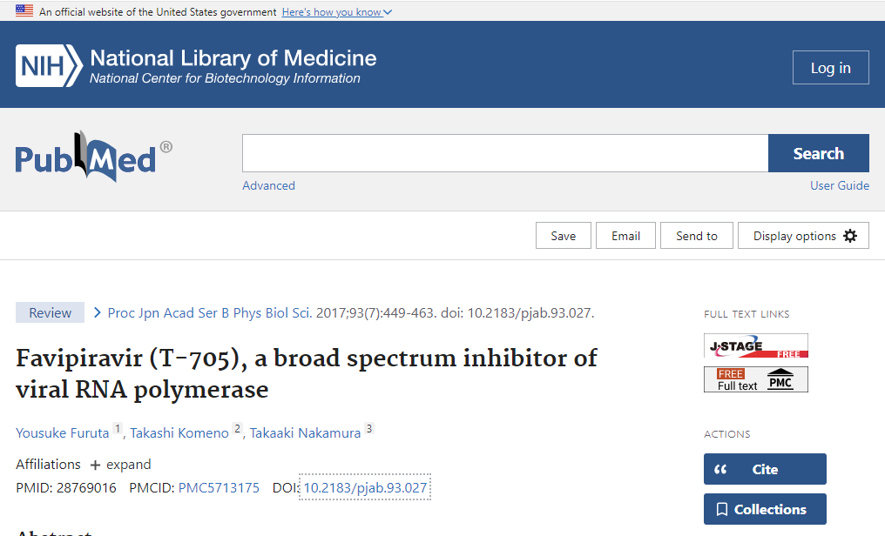


アビガン（ファビピラビル）の作用機序
Favipiravir (T-705), a broad spectrum inhibitor of viral RNA polymerase

Slide 45
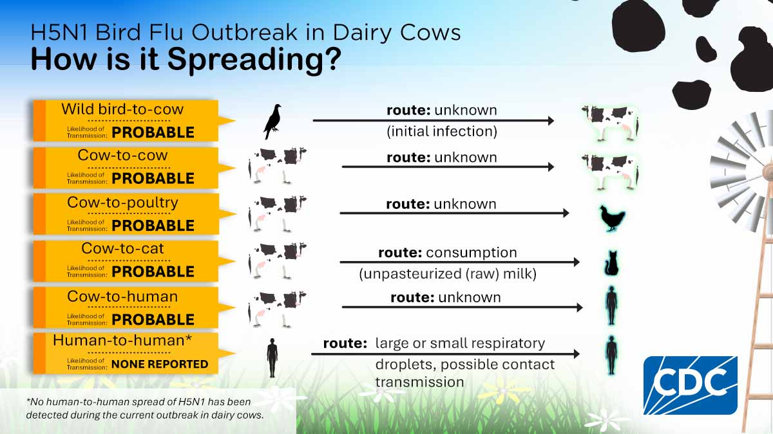
感染ルート

Slide 46
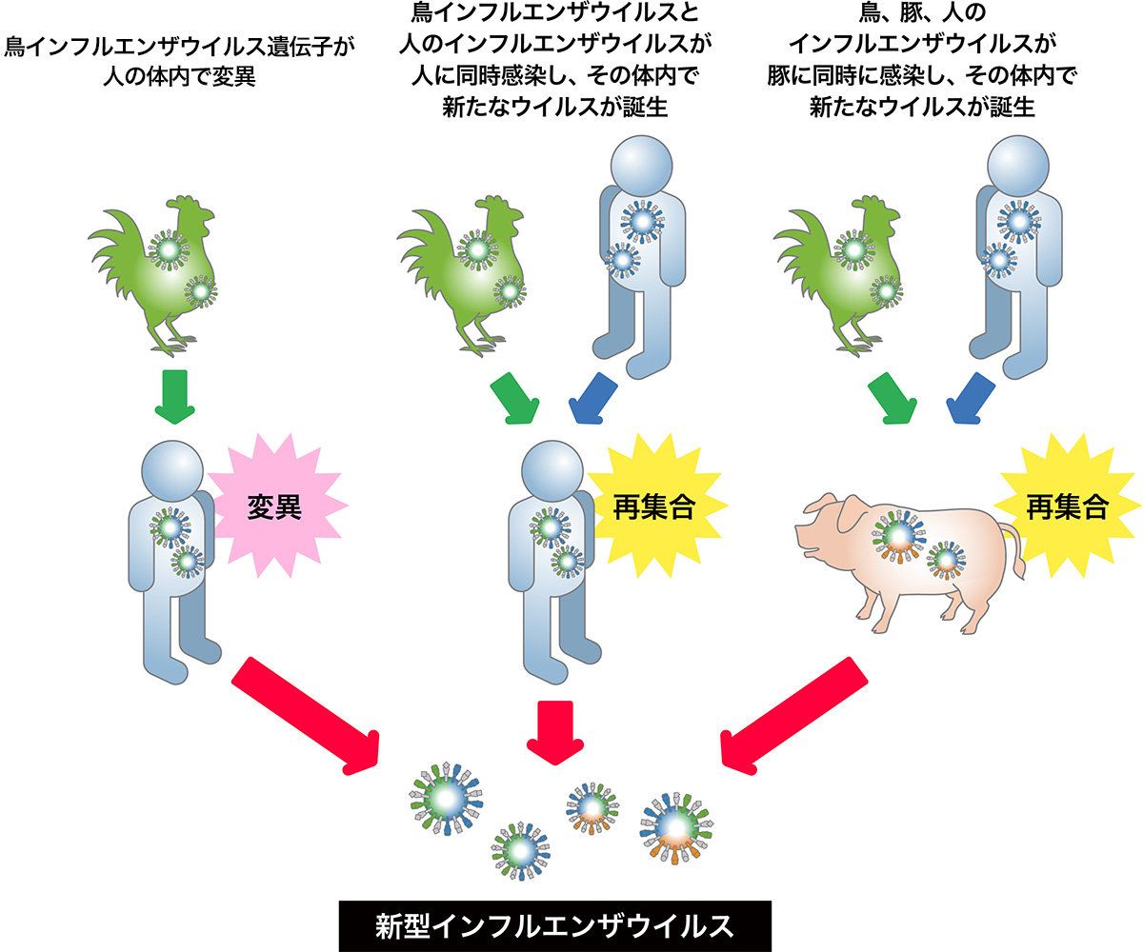
RNA再統合

Slide 47
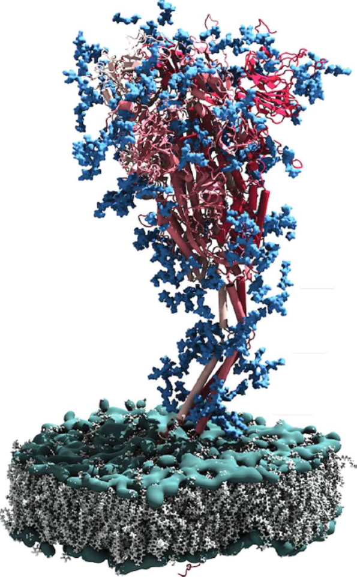
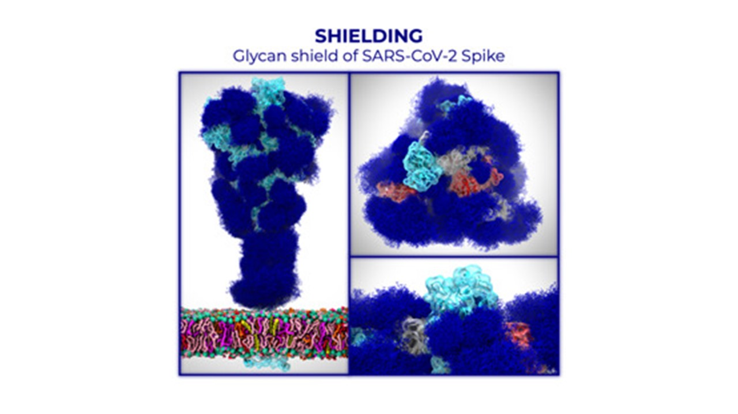
糖鎖に覆われているタンパク質

Slide 48
鳥インフルエンザの特徴
小児、若年者に患者、重症例、死亡例が多い
潜伏期
2- 8 日 (平均 ４ 日)
7- 15日の報告もある（暴露・感染時期の特定が困難）
感染様式
飛沫感染が主な感染経路
ウイルス排泄期間は潜伏期から発症後２週間と長い空気感染の証拠は無い（可能性はある）
経口感染（感染した鳥を食べて感染した例）
糞口感染？（糞便中にもウイルスが排泄される）
病気や死亡した鳥との接触歴（２５％は接触歴不明）
家族内感染などヒト‐ヒト感染例もある
ニワトリ業者や医療従事者には患者は少ない

Slide 49
鳥インフルエンザの特徴
重症肺炎 全身感染
呼吸器感染 + ウイルスが血液中に入り（ウイルス血症）、血流を介して、呼吸器以外の臓器にも感染が拡がる。
多臓器不全
ウイルス感染に対抗する宿主応答が異常に強く起こり、かえって多くの臓器を傷害してしまう。
高致死率の重症疾患
小児・若年成人を中心に、致死率は６０％以上
「インフルエンザ」とは異なる新しい重症疾患
「インフルエンザ」 =ウイルス感染は上気道呼吸器上皮に限局。
症状は、発熱、全身倦怠感、筋肉痛、呼吸器症状（ILI)。致死率は0.1％以下。高齢者等のハイリスク群で重症化。
サイトカイン
鳥インフルエンザ・ウイルスが脳関門を突破し感染。
脳細胞だけに感染する新しいタイプが出現

Slide 50
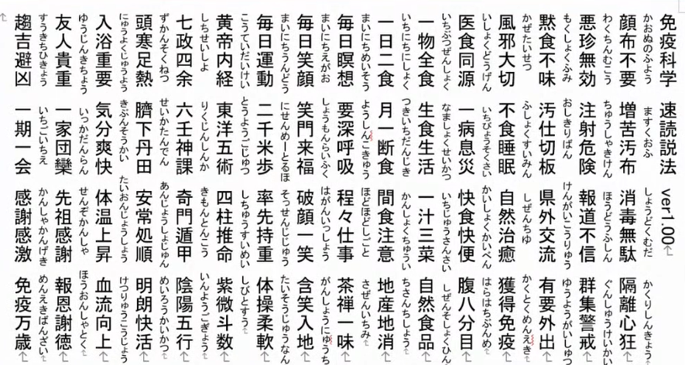
免疫経
中村浩三＠三重県桑名市

Slide 51
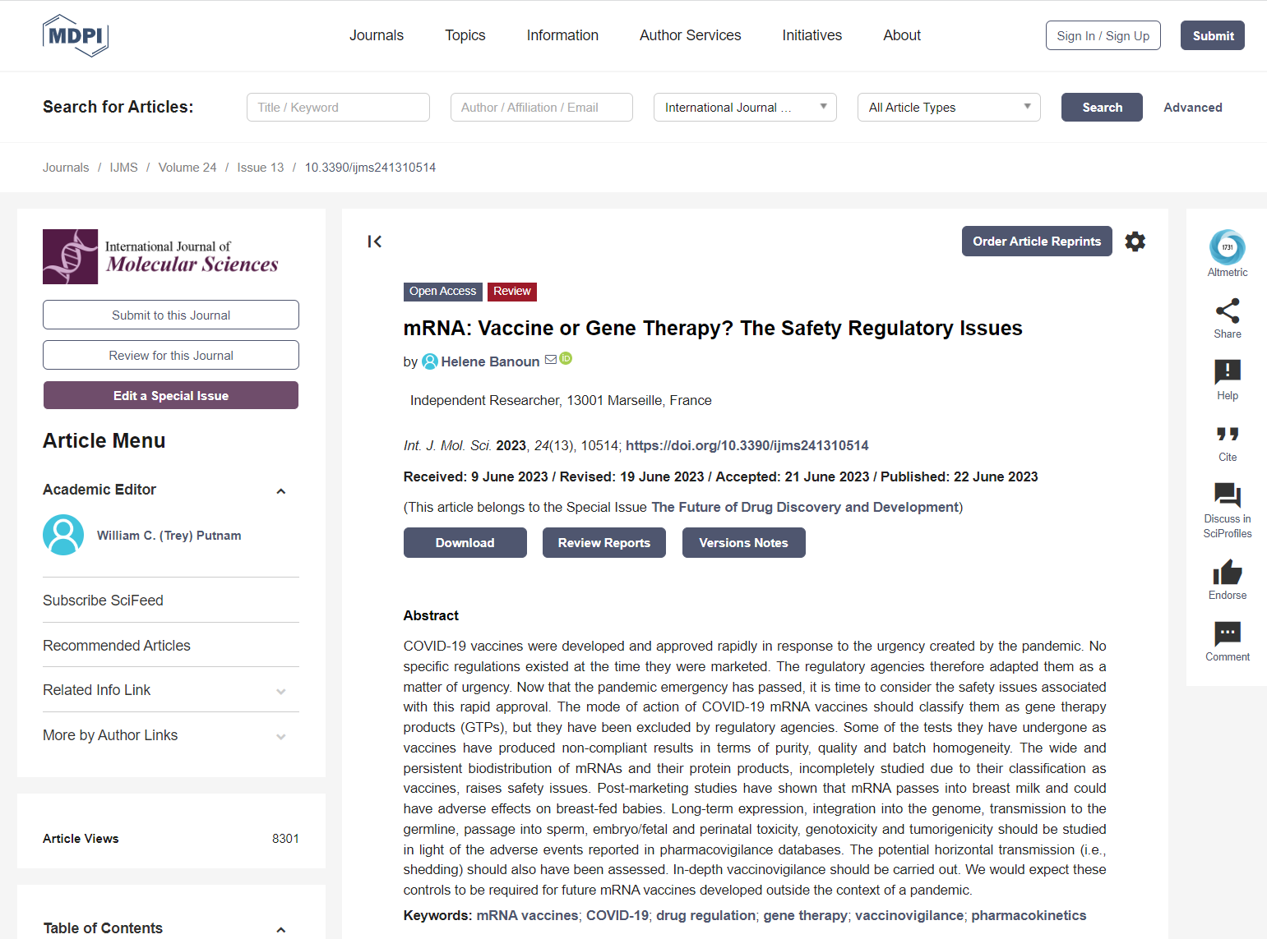
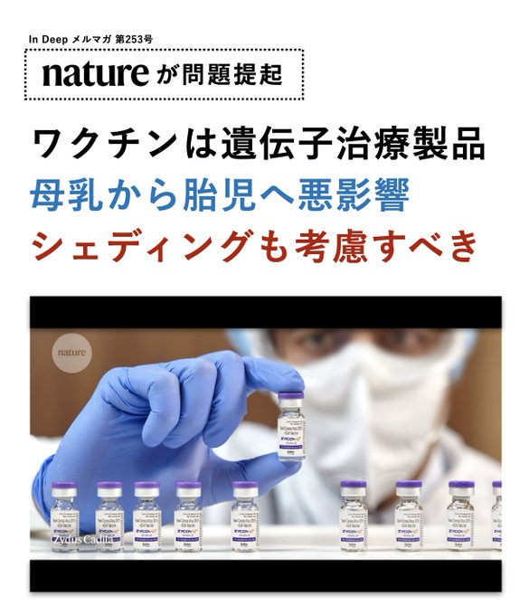
https://www.mdpi.com/1422-0067/24/13/10514

Slide 52
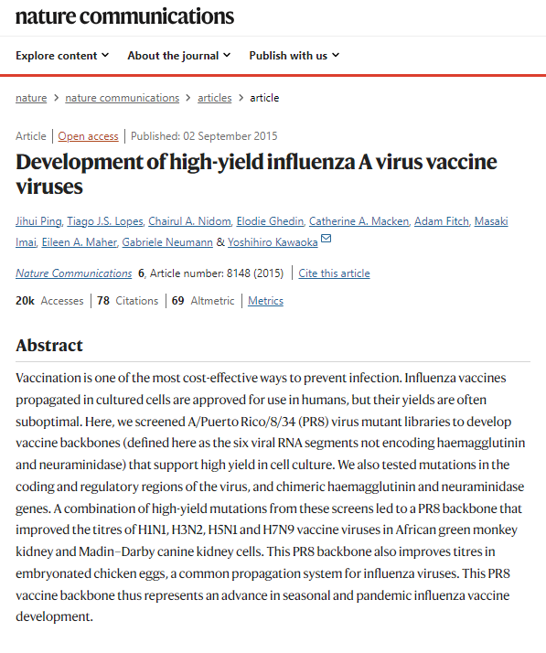

このウイルスが、どう変異すればヒトからヒトへ空気感染するのか調べました。驚くことに、鳥インフルエンザウイルスH5N1の遺伝子13,500か所のうちわずか4か所が変異するだけで、哺乳動物のフェレットで空気感染することがわかったのです。つまり新型インフルエンザになりうるということを確認できた。
Development of high-yield influenza A virus vaccine viruses | Nature Communications

Slide 53
頻回接種者が鳥インフルエンザ・ウイルスを拡散させる
5月23日のTrialSite Newsの記事で、ウイルス学者のGeert Vanden Bossche氏は、H5N1が表面タンパク質を適応させて哺乳類細胞とよりよく相互作用する可能性について、主流の科学的懸念を取り上げた。
しかし、彼はCOVID-19ワクチン接種とH5N1の蔓延を結びつける別の理論を提案しました。
Vanden Bosscheは、SARS-CoV-2(SC-2)変異株のリザーバーとして機能する高度にワクチン接種されたヒト集団が、間接的に鳥類の免疫系に影響を与える可能性があることを示唆しました。彼は、鳥がヒトからSC-2に曝露されると、特にウイルスに感染した細胞を殺す免疫細胞である細胞傷害性Tリンパ球(CTL)を活性化することにより、鳥に強い免疫応答を引き起こす可能性があるという仮説を立てました。
「それを示す決定的な証拠はありませんが、人類集団がC-19に高度にワクチンを接種した可能性を排除しません...SC-2に曝露された鳥の強いCTL活性化の原因である可能性があります」とVanden Bosscheは書いています。
Vanden Bosscheは、鳥類のこの活性化された免疫系がH5N1に曝露されたときに異なる反応を示す可能性があると理論付けました。ウイルスの拡散を制限する典型的な免疫応答の代わりに、この「プライミングされた」免疫系は、H5N1の感染と伝播を意図せず促進する可能性があります。
Vanden Bosscheはさらに、この免疫系の相互作用により、H5N1がヒトを含む哺乳類に感染しやすくなる可能性があると提唱しました。通常、ウイルスは種間を飛び越えるために大きく変異する必要があります。しかし、Vanden Bosscheは、この免疫応答の変化により、通常の適応変異を必要とせずに、H5N1が異なる種間で広がる可能性があると示唆しました。
フッカーは、鳥の生理学に関するヴァンデン・ボッシェの理論を「推測の域を出ない」としながらも、「mRNAワクチン接種は、鳥インフルエンザウイルスに感染しやすくなる自然免疫抑制を特異的に引き起こす」と述べた。
また、Vanden Bosscheは、H5N1とSARS-CoV-2の相互作用がもたらす驚くべき結果の可能性を提唱し、鳥インフルエンザの膵臓が、彼が「SARS-CoV-2免疫逃避パンデミック」と呼ぶものの終息を早めている可能性を示唆しています。
彼の理論によると、H5N1の広範な存在は、ヒトにおける交差反応性免疫応答の活性化の増加につながる可能性があります。この免疫活性の高まりは、SARS-CoV-2にさらなる圧力をかけ、最終的にその衰退につながる可能性のある方法で進化を余儀なくされる可能性があります。
「C-19のワクチン接種が進んだ集団におけるSC-2感染のさらなる減少は、SC-2免疫逃避のパンデミックの終焉を早めるだろう」とVanden Bosscheは書いている。
さらに、SARS-CoV-2のパンデミックが終息すれば、鳥類のH5N1感染が減少し、鳥インフルエンザの流行が終息する可能性があるという仮説を立てました。
Vanden Bosscheは、鳥インフルエンザと季節性インフルエンザの両方のワクチン接種に反対することを強く勧めました。彼は、現在の鳥インフルエンザの状況では、汎動物ワクチン接種は逆効果であり、彼が「SC-2免疫逃避パンデミックの悲惨な進化のダイナミクス」と呼ぶものを加速させる可能性があると主張しました。
「季節性インフルエンザの重症化リスクが高い人は、抗ウイルス薬を服用した方が良い」とVanden Bossche氏は示唆する。
鳥インフルエンザの機能獲得がワクチン開発とヒト感染の恐怖を後押しする研究 • Children's Health Defense (childrenshealthdefense.org)

Slide 54
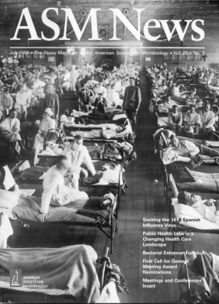
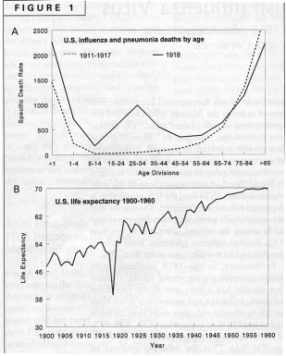
The big pandemic of 1918

Slide 55
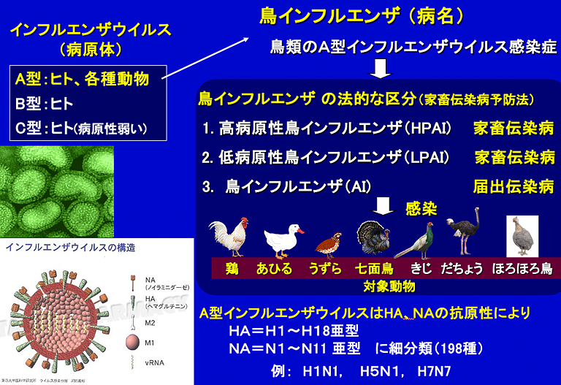
鳥インフルエンザとは？

Slide 56



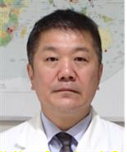

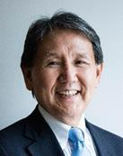




ワクチン開発
フラッグシップ拠点
次のパンデミックに備えるべく、新世代の感染症、免疫、ワクチンに関する基礎研究と革新的な技術の創出を実現するため、新次元の多分野融合研究のコアとなる世界トップレベルの研究者を様々な研究分野から集結させるとともに、海外機関等とのネットワークを構築し、新世代感染症センター
（UTOPIA: University of TOkyo Pandemic preparedness, Infection and Advanced research Center）を設立。
感染症制御という出口を常に見据え、ワクチンや抗感染症薬、感染症診断薬の開発標的の同定、企業等への導出を目指した研究開発を実施。
産学連携研究により、グローバルスケールでの感染症サーベイランスシステムの構築、高度封じ込め施設での遠隔ロボット実験システム、革新的治験薬製造システムの開発研究等を行うとともに、感染症臨床研究や迅速なワクチン開発に向けた倫理的法的社会的課題克服に向けての倫理研究も実施。
東京大学 拠点長：河岡 義裕
シナジー拠点
北海道大学
拠点長：澤 洋文
呼吸器疾患を引き起こす人獣共通感染症を中心に研究を推進。
具体的には、インフルエンザ及びコロナウイルス感染症を含む呼吸器感染
症病原体のライブラリー構築、新
規診断法の開発、BSL-3に設置し たクライオ電子顕微鏡を用いた構造解析等に基づくワクチン設計等を実施。
千葉大学
拠点長：清野 宏
全身免疫に加えて、従来の注射型ワクチンでは誘導が難しい粘膜免疫をともに惹起でき、感染阻止と重症化回避ができる粘膜ワクチン（経 鼻や経口等）の開発等を推進。
具体的には、ヒト粘膜免疫の理解 や、記憶免疫の理解などに基づいた粘膜ワクチン研究開発を推進。
大阪大学
拠点長：審良 静男
重点感染症等に対応したmRNA、 ペプチド等のモダリティによる最適なワクチン開発等の推進。
臨床検体を用いた病原体への免疫応答等のヒト免疫学研究を行い、そ の結果を次のワクチン開発につなげる。
長崎大学
拠点長：森⽥ 公一
BSL-3、4施設等の最先端機器や 人的資源の統合的運用を可能とする「感染症研究出島特区」を設置。
熱帯感染症や高病原性ウイルスへ の強みを生かしたデング熱やその他の出血熱を対象としたmRNAワクチン等の開発とAIを活用したワクチン開発手法の確立を推進。
サポート機関
ワクチン開発に係る小型動物の作成・供給：実験動物中央研究所（代表者：伊藤 守）
ワクチン開発に係る大型動物の作成・供給：滋賀医科大学（代表者：伊藤 靖）、医薬基盤・健康・栄養研究所（代表者：保富 康宏）
ワクチン開発に係るヒト免疫についての解析等：京都大学（代表者：上野 英樹）、理化学研究所（代表者：山本 一彦）
感染症の重症化リスクの高い疾患のゲノム解析等：東京大学（代表者：山梨 裕司）

Slide 57
Influenza Antiviral Medications: Summary for Clinicians
Influenza Antiviral Medications: Summary for Clinicians | CDC

